Slide 1
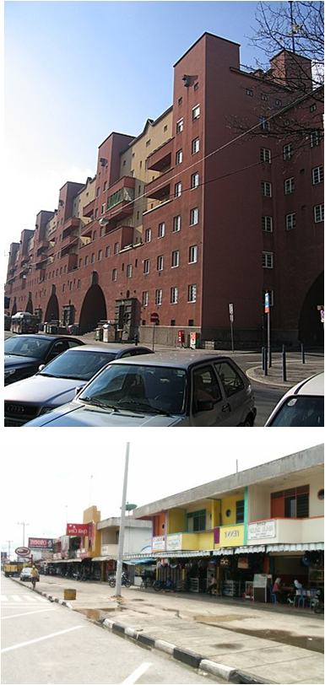
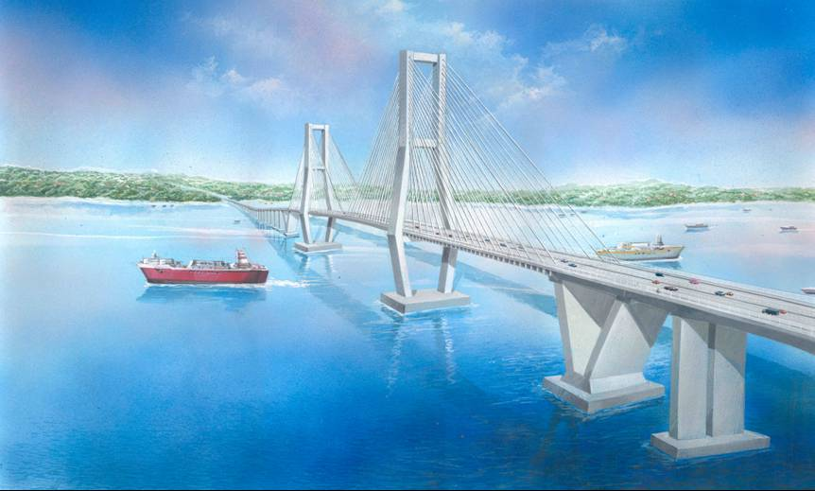
JURUSAN PERENCANAAN WILAYAH DAN KOTA
FAKULTAS TEKNIK
UNIVERSITAS INDONUSA ESA UNGGUL
Modul e-learning
DOSEN : 5706 Ir. NASRUDDIN, MT.
MATA KULIAH : TKW 130 APLIKASI KOMPUTER
PADA PERENCANAAN
Deskripsi Mata Kuliah
Daftar Pustaka/Referensi
Penilaian Perkuliahan
Topik Perkuliahan

Slide 2
DESKRIPSI MATA KULIAH
APLIKASI MKOMPUTER PADA PERENCANAAN
DOSEN : 5706 IR. NASRUDDIN, MT.
JUDUL MATA KULIAH : INTRODUCTION DAN PENJELASAN MATERI PERKULIAHAN
NOMOR KODE/SKS : TKW 130 / 2 SKS
DESKREPSI SINGKAT :
Software AutoCAD dan Corel Draw merupakan piranti yang sangat umum digunakan, khususnya dikalangan Ilmu Teknik sebagai alat gambar menggantikan metode gambar manual, Software SketCap dan 3DMax diharapkan dapat membuat gambar kedalam 3D dan animasi. Untuk itu pendidikan teknik mengharuskan pihak institusi pendidikan untuk dapat lebih meningkatkan kompetensi lulusannya.
TUJUAN INSTRUKSIONAL UMUM :
Setelah menyelesaikan praktek ini mahasiswa telah dapat:
Melatih dan menguji kemampuan teori AutoCAD dan Corel Draw.
Mampu menggunakan semua perintah dan fasilitas dalan AutoCAD dan Corel Draw dengan terampil.
Mampu menggambar 2D dan 3D dan detailnya dengan menggunakan AutoCAD dan Corel Draw, SketCap, dan 3DMax

Slide 3
DAFTAR PUSTAKA / REFERENSI
Mhd Daud Penen, 2009, Auto Cad 2010; Menggambar 2D dan Soloi 3D dengan Singkat dan Sistematis, Informatika, Jakarta.
Auto Desk, 2008, AutoCAD Reference Manual
Auto Desk, 2008, AutoCAD User Manual
Auto Desk, 2008, AutoCAD User Guide
Djoko Darmawan, 2003, Buku Latihan AutoCAD 2002, PT. Elex Media Komputindo, Jakarta
Jhonsen, 2003, Aplikasi AutoCAD Untuk Teknik Mesin, PT. Elex Media Komputindo, Jakarta
Sato, G Takeshi, 1994, Menggambar Mesin Menurut Standart ISO, Pradnya Paramita
Tim Penelitian Dan Pengembangan Wahana Komputer, 2008, Menguasai AutoCAD 2002, Salemba, Jakarta
Wie Yap, Ir, 1994, Memahami AutoCAD, Andi Offset, Yogyakarta
Hendi Hendrawan, 2009, The Magic Corel Draw, Informatika, Jakarta
Dedi Mulyadi, 2008, Belajar Cepat Corel Draw, Informatika, Jakarta
Hadi Purnomo, 2011, Kreasi, Efek dengan Corel Draw dan Photo Shop, Alex Media Komputindo, Jakarta
Hendi Hendratman, 2011, The Magic of 3D Studio Max, Informatika, Jakarta.

Slide 4
PEMBAHASAN DAN TUGAS-TUGAS
TATAP MUKA | POKOK PEMBAHASAN | TUGAS
1 | Introduction, Penjelasan Materi Perkuliahan Pengenalan Software Auto Cad 2009
2 | Memulai Gambar dengan Auto CAD 2009 | Tugas-1
3 | Perintah AutoCAD dan Penerapannya
4 | Layer dan Penggunaannya.
5 | Teknik Mengolah Objek dengan Auto CAD 2009 | Tugas-2
6 | Menggabungkan dan mencetak Gambar Auto CAD
7 | Membuat gambar 3D dengan Auto CAD 2009
8 | UJIAN TENGAH SEMESTER (UTS)
9 | Memulai Gambar Dengan SketCap dan 3D Max
10 | Finishing Gambar Auto CAD Ke 3D Max | Tugas-3
11 | Memulai Gambar dengan Corel Draw X4
12 | Perintah Corel Draw dan Penerapannya
13 | Teknik Mengolah Objek dengan Corel Draw X4
14 | Menggabungkan dan Mencetak Gambar
15 | Pendalaman Materi 3D dan Presentasi Tugas | Presentasi Tugas/Diskusi
16 | UJIAN AKHIR SEMESTER (UAS)

Slide 5
PENILAIAN
Kehadiran : 20%
Tugas-Tugas/Presentasi kelas : 20%
Ujian Tengah Semester (UTS) : 25%
Ujian Akhir Semester (UAS) : 35%

Slide 6
NAMA : NIM :
No | JENIS SOFTWARE | BISA | BISA TAPI JARANG MENGGUNAKAN | SEDANG | TIDAK BISA
1 | Auto Cad
2 | Corel Draw
3 | Microsoft Word
4 | Excel
5 | Act Info
6 | Act View
7 | 3D Max
8 | Skeatchup
9 | Adobe
10 | Power point

Slide 7
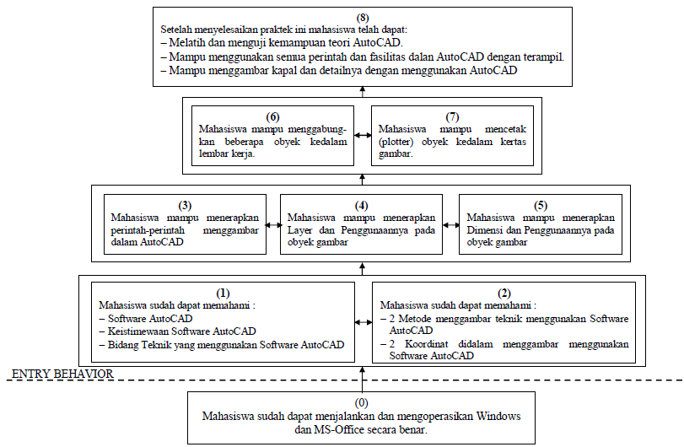
ANALISIS INSTRUKSIONAL

Slide 8
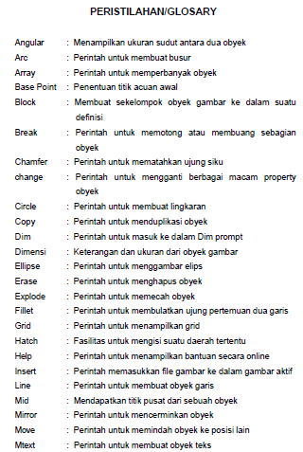
PERISTILAHAN/GLAUSORY DALAM AUTO CAD (2)

Slide 9
PERISTILAHAN/GLAUSORY DALAM AUTO CAD (2)

Slide 10
MENGENAL LAYAR LAYAR AUTO CAD

Slide 11
GAMBAR TOOL BAR DRAW

Slide 12
SEKIAN DAN TERIMA KASIH
s u b d i t b i n f a t d a l t a r u w i l ii d i t j e n p e n a t a a n r u a n g d e p t. p u

